Slide 1

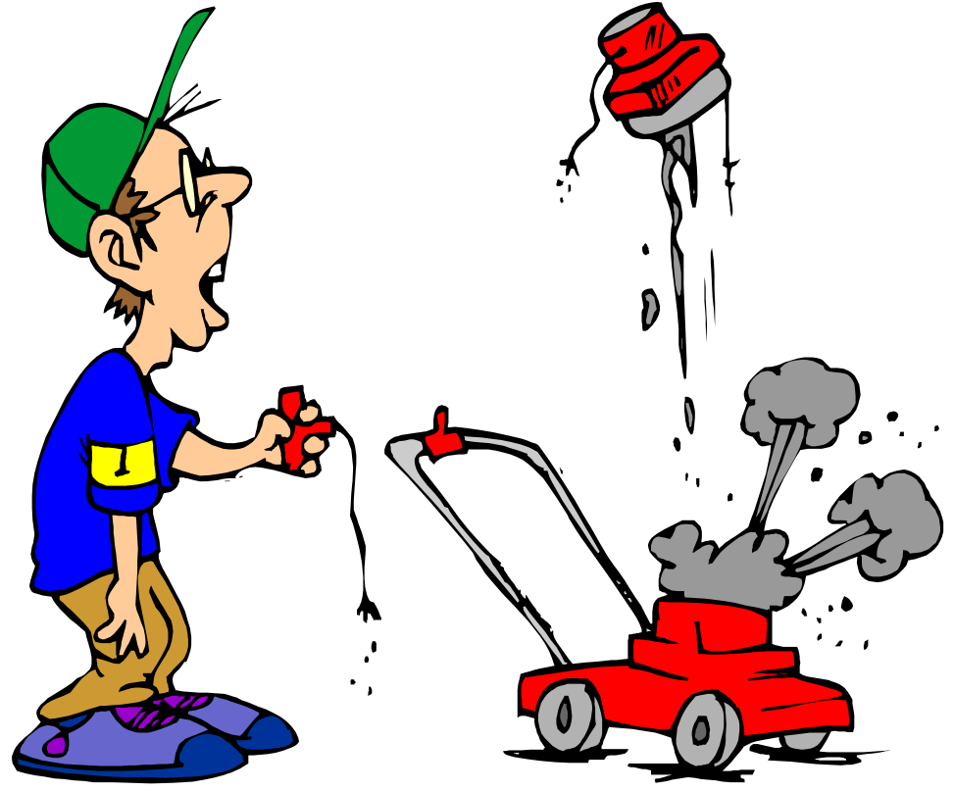
ADHS im Erwachsenenalter
AufmerksamkeitsDefizit-/
HyperaktivitätsStörung
© "Team der Borderlinezone" 2002-2007

Slide 2
ADHS im Erwachsenenalter
ADS/ADHS ist gekennzeichnet durch eine verminderte
Aufmerksamkeit, Hyperaktivität und Impulsivität. Sie ist eine
der häufigsten Störungen im Kindes- und Jugendalter, ihre
Symptome bleiben in 30- 60% der Fälle bis ins Erwachsenen-
alter erhalten. Sie kann von anderen psychiatrischen
Erkrankungen abgegrenzt werden, führt zu klinisch relevanten
Funktionsstörungen und kann bei den Betroffenen einen
erheblichen Leidensdruck hervorrufen.
ADS/ADHS ist diagnostizier- und behandelbar, es stehen
evaluierte pharmakologische und psychotherapeutische
Therapieverfahren zur Verfügung.

Slide 3

ADHS im Erwachsenenalter
Historisches I
1845 beschrieb der Frankfurter Nervenarzt Dr. Heinrich Hoffmann mit seiner Darstellung des „Zappelphilipp“ erstmals die typische Unruhe sowie das ungesteuerte Verhalten des Syndroms eindrucksvoll.

Slide 4
ADHS im Erwachsenenalter
Historisches II
1897 beschrieb der französische Psychiater Bourneville in seinem Buch „ Medizinische und erzieherische Behandlung verschiedener Formen der Idiotie“ hyperaktive und aufmerksamkeitsgestörte Kinder.
1902 wurden dann von G.F. Still 20 Kinder beschrieben, die trotz guter elterlicher Fürsorge übererregbar, trotzig und jähzornig waren. Er nahm erstmals an, dass diese Verhaltensstörung eine biologische Ursache hat und entwickelte das Konzept der minimalen cerebralen Dysfunktion.
1932 führten Kramer und Pollnow den Begriff „ Hyperkinetische Erkrankung im Kindesalter“ ein und schilderten die auch heute noch geltenden Leitsymptome Hyperaktivität, Unaufmerksamkeit und Impulskontrollstörung.
1937 behandelte C. Bradley erfolgreich verhaltensgestörte/hyperaktive Kinder mit dem Amphetamin Benzedrin.
1955 wurde der Begriff „hyperkinetisches Syndrom“ erstmals verwendet.
1975 beschrieb P. Wender einzelne Fälle von ADD/ADHD bei Erwachsenen
1978 führt der ICD-9 die Diagnose „Hyperkinetisches Syndrom des Kindesalters“ ein, seit dieser Zeit wird auch das Fortbestehen der Erkrankung bis ins Erwachsenenalter vermehrt diskutiert.

Slide 5
ADHS im Erwachsenenalter
Historisches III
1980/82 erlaubt der DSM-III-R die Diagnose „ADD residual type“, im ICD-10 „Einfache Störung von Aktivität und Aufmerksamkeit“
1998 erschien die erste deutschsprachige Übersichtsarbeit zum Thema ADHS im Erwachsenenalter von Krause und Krause& Trott
2001 veranstaltete der DGPPN ein erstes Symposium zu dem Thema
2003 wurden dann von der DGPPN Leitlinien zur Diagnose und Behandlung des ADHS im Erwachsenenalter herausgegeben.

Slide 6
ADHS im Erwachsenenalter
Häufigkeit
Die ADS/ADHS beginnt in der frühen Kindheit, meist vor dem 6.Lebensjahr, die Prävalenz der Erkrankung liegt in diesem Lebensalter bei 3-5%.
In Langzeitstudien konnte gezeigt werden, dass bei 30-60% der betroffenen Kinder die Symptome bis ins Erwachsenenalter bestehen
In einer epidemiologischen Studie von Barkley im Jahr 1996 konnte an 720 Führerscheinbewerbern eine Prävalenz von 4,7 % festgestellt werden.
In einer Untersuchung an 468 College- Studenten im Jahr 1998 durch Berns AR et al. wurde eine Prävalenz von 4% ermittelt.
Es fehlen noch systematische Feldstudien, in denen die Prävalenz in der Allgemeinbevölkerung untersucht wird.
Über den Verlauf im höheren Lebensalter gibt keine Daten.

Slide 7
ADHS im Erwachsenenalter
Verlauf
Zeitweilige Besserung der Erkrankung bis zur Adoleszenz (=Phase nach der Pubertät)
Fortbestehen des klinischen Vollbildes oder eines zurückbleibenden ADS/ADHS mit Abnahme der Hyperaktivität im Entwicklungsverlauf bei weiterem Bestehen der Aufmerksamkeitsstörung und daraus resultierender funktioneller Einschränkungen
Fortbestehen der ADS/ADHS mit komorbiden psychiatrischen Störungen, Delinquenz (Straf-fälligkeit) und Suchterkrankungen

Slide 8
ADHS im Erwachsenenalter
Ätiologie I
Das klinische Bild der ADS/ADHS weißt darauf hin, dass es sich bei diesem
Störungsbild wahrscheinlich um das Ergebnis verschiedener Pathophysio-
logischer Mechanismen und ätiologischer Faktoren handelt, eine große Rolle
scheinen dabei neurobiologische Funktionsstörungen zu spielen.
Genetik: Zwillingsstudien erbrachten bei monozygoten Zwillingen eine Konkordanz der Störung in 60-90%. In Familienuntersuchungen fanden sich bei Erwachsenen mit ADS/ADHS in 45-57% der Fälle an ADS/ADHS erkrankte Angehörige, während Familienangehörige kindlicher Patienten in ca. 15% ebenfalls an der Erkrankung litten. Dabei spielen Gene, die an der Regulation der dopaminergen Neurotransmission beteiligt sind scheinbar eine übergeordnete Rolle. Vorrangig Polymorphismen des Dopamintransportergens (DAT1) und des Dopamin-D4-Rezeptor-Gens (DRD4) auf dem Chromosom 11 wurden untersucht.
Strukturelle und funktionelle Veränderungen: In der Mehrzahl der Untersuchungen liegen Volumenverminderungen im rechten präfrontalen Kortex des Globus pallidus, des Striarum und in den Kleinhirnregionen vor. Untersuchungen mit funktioneller Bildgebung zeigten eine Hypoaktivität in Bereichen des prä/orbitofrontalen Kortex rechtsbetont sowie des Cingulums in Ruhe und bei kognitiven Anforderungen. Mittels SPECT-Untersuchungen konnten Krause und Mitarbeiter eine bei erwachsenen mit AD(H)S erhöhte Dichte von Dopaminrezeptoren im Striatum nachweisen, die sich nach Behandlung mit Methylphenidat normalisierte.

Slide 9
ADHS im Erwachsenenalter
Ätiologie II
Neuropsychologie: Störung einzelner oder mehrer exekutiver Funktionen
  Selektive Aufmerksamkeit: Fähigkeit die Aufmerksamkeit auf bestimmte Reize zu lenken und andere unwesentliche Reize auszublenden. Eine Störung führt zu erhöhter Ablenkbarkeit.
  Geteilte Aufmerksamkeit: Fähigkeit zwei oder mehrere Anforderungen gleichzeitig zu bewältigen.
  Aufmerksamkeitsfokusierung (Set Shifting): Fähigkeit Aufmerksamkeitsschwerpunkte zielgerichtet zu verlagern.
  Daueraufmerksamkeit: Fähigkeit die Aufmerksamkeit über einen längeren Zeitraum auch monotonen Aufgaben zuzuwenden. Eine Störung führt zu einer erhöhten Fehlerhäufigkeit bei Routinetätigkeiten.
  Impulskontrolle: Fähigkeit zielgerichtet, vorausschauend und situationsangepasst zu reagieren und interferierende Verhaltensweisen zu unterdrücken.
  Arbeitsgedächtnis: Fähigkeit visuelle und auditiv-verbale Informationen so lange zur Verfügung zu stellen, bis eine mentale oder motorische Reaktion darauf erfolgt.

Slide 10
ADHS im Erwachsenenalter
Symptomatik
Unaufmerksamkeit, ist leicht abzulenken
Hyperaktivität, innere Unruhe
Impulsivität, Handeln ohne Nachdenken
Vergesslichkeit, Zerstreutheit, wenig Strategie
Kommunikation, Kontakte gestalten sich schwierig
Willen, ist eigensinnig, kann sich schwer unterordnen
Motivation, kann sich begeistern oder verweigern
Geringes Selbstwertgefühl
Stimmungsschwankungen, Sucht
Leistung versus Möglichkeiten / Fähigkeiten
Arbeitsverhalten, von chaotisch bis perfekt
=> diese Symptome und ihre Auswirkungen müssen in mehreren Lebensbereichen schwerwiegender und überdauernder sein, als bei Menschen in vergleichbarer sozialer Lebenslage oder intellektueller Leistungsfähigkeit und nicht durch eine andere psychische/ psychiatrische Diagnose erklärbar sein.

Slide 11
ADHS im Erwachsenenalter
Komorbidität
Substanzmissbrauch
  Alkoholmissbrauch/ -abhängigkeit in 17-36%
  Drogenmissbrauch/ -abhängigkeit in 17-38%
Affektive Störungen
  Eine oder rezidivierend auftretende depressive Episoden, Dysthymien in 6-31%
Angststörungen
  Generalisierte Angsterkrankung, soziale Phobie und Panikerkrankung in 10- 40%
  Zwangstörungen ( Kontroll- und Ordnungszwänge)
Persönlichkeitsstörungen
  Dissoziale Persönlichkeitsstörung in 12-20%
  Emotional instabile Persönlichkeitsstörung in 20%
  Selbstunsichere Persönlichkeitsstörung
Schlafstörungen
Verhaltensauffälligkeiten
  Anorexie
  Bulimie

Slide 12
ADHS im Erwachsenenalter
Diagnostik I
Ausführliches Interview
  Vollständige psychiatrische Untersuchung mit Anamnese zum Ausschluss anderer psychiatrischer Erkrankungen, die mit Aufmerksamkeitsstörung, Impulsivität, erhöhtem Aktivitätsniveau und Stimmungsschwankungen einhergehen und Ausschluss der Borderlinepersönlichkeitsstörung.
  Erfassung von Differentialdiagnosen und Komorbiditäten
ADS/ADHS spezifische Inhalte
  Körperliche und intellektuelle Entwicklung
  Derzeitig oder früher aufgetretene Symptome der ADS/ADHS
  Manifestation und Entwicklung der Symptome und hieraus resultierender früherer/ aktueller Beschwerden im Alltag, Ausbildung, Beruf Partnerschaft und Freizeit
  Familienanamnese bezüglich ADS/ADHS, Tic-Störungen u.s.w.
Ausschluss organischer Störungen
  Krankheitsanamnese hinsichtlich organischer Erkrankungen
  Körperliche Untersuchungen und somatische Zusatzdiagnostik
Interview mit wichtigen Vertrauenspersonen und/oder Eltern

Slide 13
ADHS im Erwachsenenalter
Diagnostik II
Standardisierte Untersuchungsinstrumente
  Wender-Utha-Rating-Scale (WURS-k)
    ADS/ADHS im 8.-10.Lj
    Cut-off bei > 30 P.
    Normen für Männer
    Normen für Frauen
  Conner’ s Adult ADHD Rating Scale (CAARS)
    Aktuelle AD(H)S Symptomatik
    Keine deutsche Validierung
  Brown- ADD- Scales (BADDS)
    Aktuelle AD(H)S Symptomatik
    Cut-off >54 P
    Deutsche Validierung in Vorbereitung

Slide 14
ADHS im Erwachsenenalter
Diagnostik III
Testpsychologische Untersuchungen
  IQ- Messung (HAWIE-R)
  Neuropsychologische Tests zu Aufmerksamkeit und Exekutivfunktionen
    Testbatterie zur Aufmerksamkeitsprüfung TAP
    Wisconsin Card Sorting Test
    Category Test
    Continuous Performan Task
  Test für spezielle Begabung
  Tests zu Teilleistungstörungen
© "Team der Borderlinezone" 2002-2007

Slide 15
ADHS im Erwachsenenalter
Diagnostische Kriterien gemäß DSM-IV (ICD-10)
Mindestens 6 oder mehr Symptome aus den Symptombereichen
    Aufmerksamkeitsstörung
    Hyperaktivität und Impulsivität
Beginn der Symptomatik vor dem 7. Lebensjahr
Klinisch bedeutsame Beeinträchtigung der Leistungs- und Funktionsfähigkeit in mindestens zwei Lebensbereichen
Symptomatik kann durch medizinischen Krankheitsfaktor anderer Erkrankungen oder Einnahme psychotroper Substanzen nicht besser erklärt werden
© "Team der Borderlinezone" 2002-2007

Slide 16
ADHS im Erwachsenenalter
Diagnostische Subtypen
gemäß DSM-IV (ICD-10)
Mischtypus 314.01 F 90.0
Vorwiegend unaufmerk-
samer Typus 314.0 F 98.8
Vorwiegend hyperaktiv-
impulsiver Typus 314.01 F 90.0
© "Team der Borderlinezone" 2002-2007

Slide 17
ADHS im Erwachsenenalter
Symptom-Cluster nach P. Wender ( Utah- Kriterien)
Aufmerksamkeitsstörung
  Vergesslichkeit, Ablenkbarkeit, mangelnde Daueraufmerksamkeit
Motorische Überaktivität
  Unfähigkeit länger zu sitzen, innere Unruhe, Reizhunger, dauernd auf dem Sprung sein
Desorganisiertes Verhalten
  Unzureichende Planung, Ziellosigkeit, mangelnde Alltagsstruktur, Ineffizienz
Impulsivität
  Ungeduld, sozial ungesteuertes Verhalten, unüberlegte Handlungen, Äußerungen
Affektlabilität
  Rasche, reaktiv ausgelöste Stimmungswechsel
Affektkontrolle
  Verminderte Frustrationstoleranz, Wutausbrüche
Emotionale Überreagibilität
  Verminderte Stresstoleranz gegenüber alltäglichen Stressoren
© "Team der Borderlinezone" 2002-2007

Slide 18
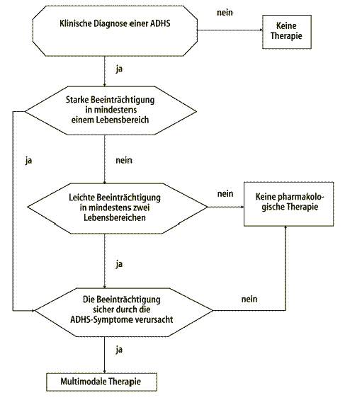
ADHS im Erwachsenenalter
© "Team der Borderlinezone" 2002-2007

Slide 19
ADHS im Erwachsenenalter
Therapie I
Die Wahl und der Zeitpunkt einer spezifischen Behandlung sind
abhängig von den psychischen und den sozialen Beeinträchtigungen
sowie der Relevanz der Symptome im Lebenskontext der Patienten.
Behandlungsoptionen sind pharmakologische und psycho-
therapeutische Methoden.
Die Behandlung setzt sich aus verschiedenen Bausteinen zusammen:
  Information und Aufklärung über das Störungsbild ADS/ADHS, Psychoedukation
  Psychotherapie für den Betroffenen, Beratung für die Angehörigen
  Selbstmanagement
  Medikamentöse Therapie
  Behandlung der komorbiden Störungen
© "Team der Borderlinezone" 2002-2007

Slide 20
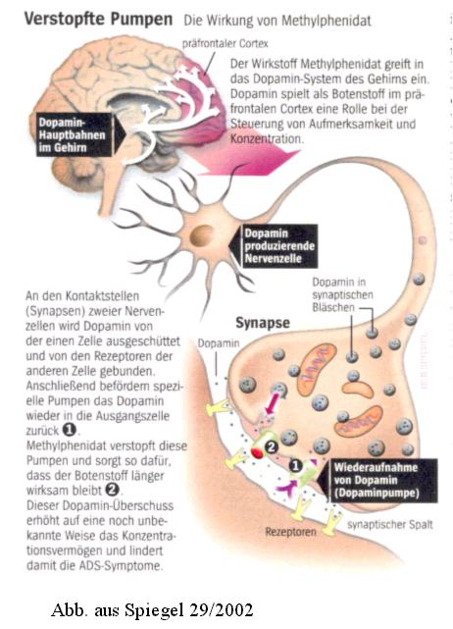
ADHS im Erwachsenenalter
Therapie II
Pharmakotherapie
Zur medikamentösen Behandlung sind Stimulantien bisher die Therapie
der ersten Wahl.
Hauptvertreter ist das Methylphenidat (Equasym®, Ritalin®, Medikinet® ), in retardierter als
Concerta ® oder Ritalin® LA.
© "Team der Borderlinezone" 2002-2007

Slide 21
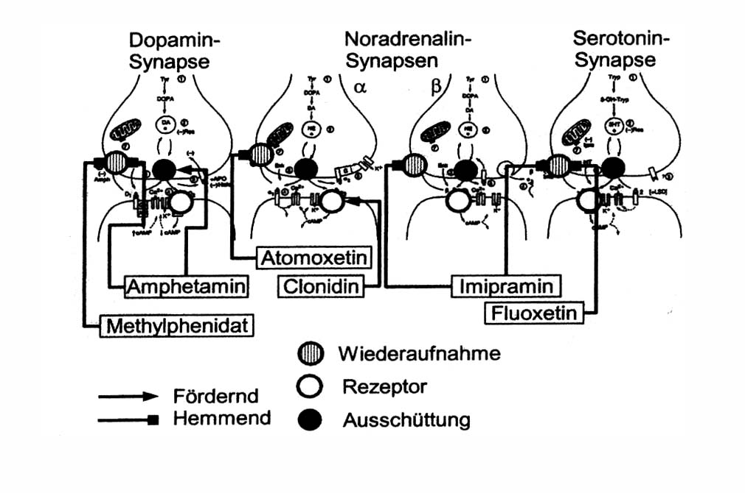
ADHS im Erwachsenenalter
Pharmakotherapie Therapie III
Eine weitere Therapiemöglichkeit ist der Einsatz von Antidepressiva,
Desipramin, Imipramin, Venalfaxin und Reboxetin, Strattera ®.
In Deutschland noch nicht zugelassen ist (Atomoxetin)
Wirkung verschiedener Arzneistoffe zur Behandlung von ADHD
an katecholaminergen und serotoninergen Synapsen

